Slide 1

Дипломатическая и консульская служба
тема 5 «Государственные органы внешних сношений РФ»
Лекция 10 «Зарубежные органы внешних сношений».
Для специальности: 41.03.05 «Международные отношения»
Институт права ВГУЭС, Кафедра международных отношений и права
Сост. ст. преподаватель кафедры Абашева Е. А.
Владивосток, 2020

Slide 2
Дипломатические отношения – официальные отношения, добровольно устанавливаемые между суверенными государствами во всех сферах деятельности и дающие право обмена дипломатическими представителями и представительствами.
Система дипломатического права соответствует основным формам современной дипломатии:
двусторонней дипломатии, осуществляемой через
многосторонней дипломатии, осуществляемой
дипломатические представительства
специальные миссии
делегациями на международных конференциях
на сессиях органов международных организаций,
постоянными представительствами государств при международных организациях

Slide 3
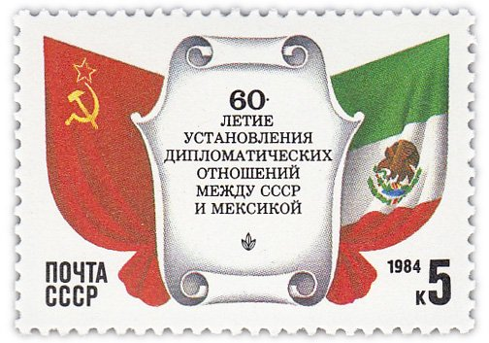
Дипломатические отношения между государствами в общем виде — это дружеские контакты любого характера между их правительствами, они могут существовать даже при отсутствии посольств.
Однако полноценный характер дипломатические отношения приобретают только после открытия диппредставительства или, что более предпочтительно, обмене ими.
Установление между государствами дипломатических отношений влечет за собой, как правило, обмен дипломатическими представительствами.
Для такого обмена, однако, необходима
специальная договоренность.
В наши дни обмен дипломатическими представителями осуществляется на основе
взаимности
равноправия.

Slide 4

Первым шагом к установлению дипломатических отношений является признание того или иного государства и его правительства со стороны другого государства.
В соответствии с международным правом существуют две формы признания нового государства:
признание де-факто
признание де-юре.
Признание ad hoc — разовое временное признание, когда такой акт носит вынужденный характер для того, чтобы разрешить конкретные вопросы между государствами, которые официально не желают признавать друг друга.

Slide 5
Признание де-факто носит неполный характер.
Будучи не в состоянии отрицать факт существования государства, правительство другой страны не устанавливает с ним дипломатических отношений, но в то же время вступает в деловые контакты, развивает торговые связи. В современной международной практике признание де-факто применяется сравнительно редко.
Признание де-юре, или полное дипломатических признание
предполагает установление документально оформленных официальных дипотношений, учреждение по взаимной договоренности диппредставительств, развитие взаимовыгодных торговых, экономических, культурных и иных связей

Slide 6
Зарубежные органы внешних сношений
постоянные
временные
дипломатические представительства
посольства
официальные представители, участвующие в мероприятиях политико-дипломатического характера
миссии
консульские представительства
миссии, направленные в другие государства
торговые представительства
постоянные представительства при международных организациях
делегации, участвующие в международных переговорах, конгрессах, конференциях

Slide 7
Международно-правовой статус дипломатических представительств и консульских учреждений регулируется нормами международного права, составляющими соответственно:
дипломатическое право
консульское право
В настоящее время в дипломатическое право включают не только нормы дипломатического права, но и нормы
консульского права,
специальных миссий,
представительств государств при международных организациях,
об иммунитетах и привилегиях дипломатов и консулов,
дипломатического протокола, этикета
дипломатического языка.
Наравне с термином «дипломатическое и консульское право» применяется термин «право внешних сношений».

Slide 8
Основополагающие документы:
Венская конвенция о дипломатических сношениях 1961 года
Основной международно-правовой документ, определяющий статус и функции дипломатического представительства при главах государств.
Была принята 18 апреля 1961 года в Вене на Конференции ООН по дипломатическим сношениям и иммунитетам (подписали около 40 государств, сейчас в ней участвуют 190 государств).
Содержит 53 статьи.
К ней приложены два факультативных протокола:
СССР ратифицировал Конвенцию в 1964 году.
об обязательной юрисдикции международного суда
о неприменении законов о гражданстве государства пребывания к сотрудникам дипломатического представительства.

Slide 9

Венская конвенция о консульских сношениях 1963 года
Основной ме­ж­ду­на­род­но-пра­во­вой до­ку­мент уни­вер­саль­но­го ха­рак­те­ра, рег­ла­мен­ти­рую­щий кон­суль­ские от­но­ше­ния, по­ря­док их ус­та­нов­ле­ния и осу­ще­ст­в­ле­ния, соз­да­ние кон­суль­ских уч­ре­ж­де­ний, их функ­ции.
Принята в Вене 24 апреля 1963 года на Конференции ООН по консульским отношениям.
Содержит 79 статей.
Од­но­вре­мен­но с Конвенцией бы­ли при­ня­ты два фа­куль­та­тив­ных про­то­ко­ла:
СССР ра­ти­фи­ци­ро­вал Конвенцию в 1989 году.
о не­при­ме­не­нии за­ко­нов го­су­дар­ст­ва пре­бы­ва­ния о при­об­ре­те­нии его гра­ж­дан­ст­ва к ра­бот­ни­кам иностранных кон­суль­ских уч­ре­ж­де­ний
об обя­за­тель­ной юрис­дик­ции Меж­ду­на­род­но­го су­да ООН по спо­рам от­но­си­тель­но тол­ко­ва­ния или при­ме­не­ния кон­вен­ции.

Slide 10
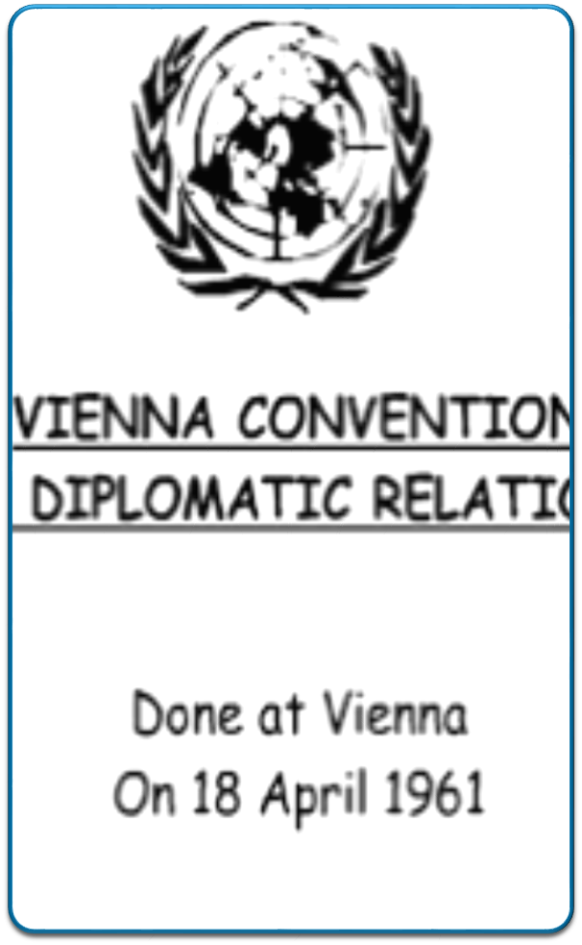
Важно понимать!
Конвенции были разработаны и подписаны в середине ХХ века. Они
вобрали в себя опыт дипломатических и консульских сношений и обычаев,
формировавшихся на протяжении нескольких столетий. Вместе с тем многие
вопросы не нашли отражения в этих важнейших международно-правовых
актах.
Кроме того, за прошедшие десятилетия возникло множество новых
аспектов. Например, в наши дни нельзя не заметить, что все чаще
главенствующую роль в проведении международных переговоров берут
на себя главы государств и правительств, совершая частые зарубежные
поездки и обсуждая на высшем уровне все самые насущные проблемы.
Появилась практика формирования при осуществлении визитов на высшем
уровне «группы поддержки» из парламентариев, губернаторов,
представителей крупного бизнеса и т.д.
И в тех случаях, когда вопросы дипломатической и консульской жизни и практики не находят отражения в текстах конвенций, их принято регулировать на основе международного обычая, а порой и просто здравого смысла.

Slide 11


Хотя положения Венских конвенций 1961 и 1963 годов имеют универсальный характер, отдельные государства, вступая в двусторонние дипломатические и консульские отношения, могут по взаимной договоренности отходить от некоторых их положений и создавать особый правовой режим для своих загранучреждений и их персонала
Но при любых обстоятельствах абсолютным требованием является соблюдение основополагающих принципов международного права:

Slide 12
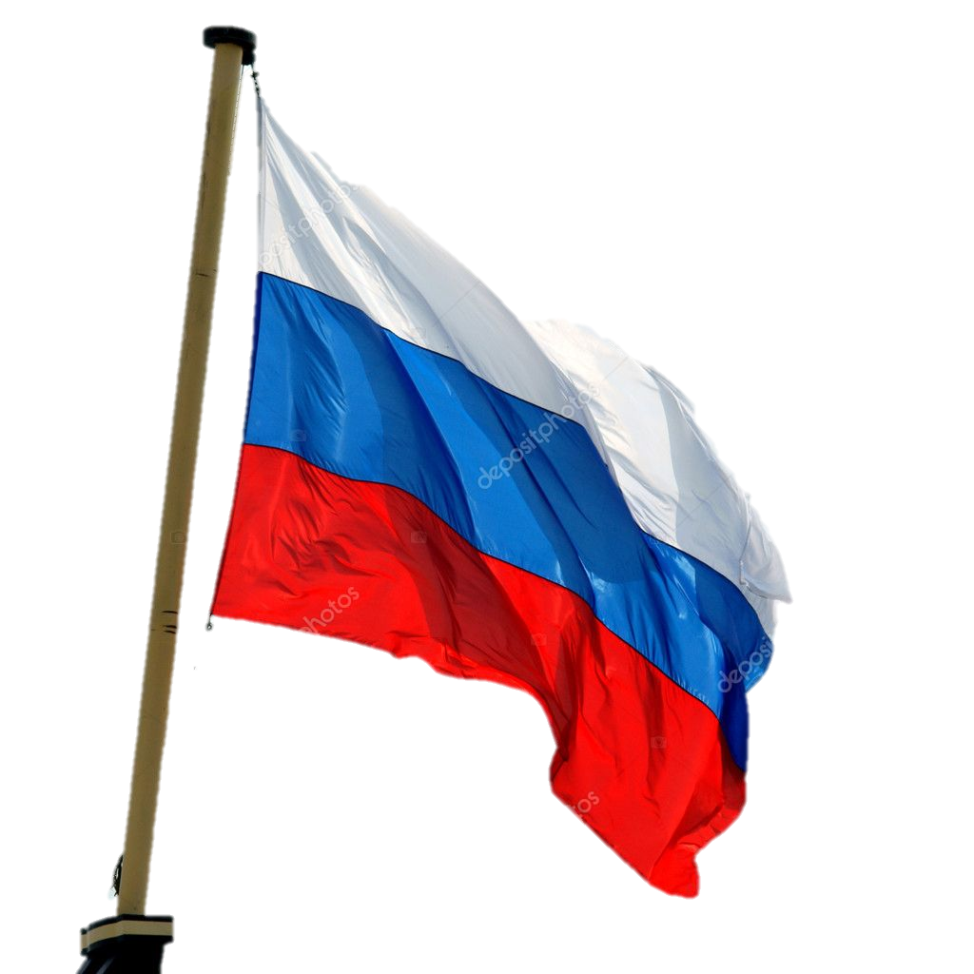

Постоянные органы - диппредставительство
Дипломатическое представительство -- орган аккредитующего государства, учрежденный на территории другого государства (государства пребывания) для поддержания дипломатических отношений между ними.
По сути дипломатическое представительство - это орган одного государства, находящийся на территории другого государства для осуществления официальных отношений между ними.
Процедура назначения и принятия дипломатического представителя называется аккредитацией.

Slide 13

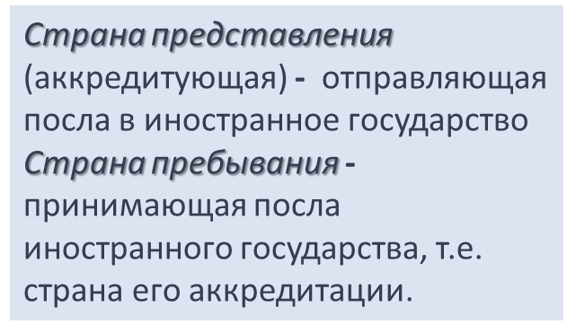

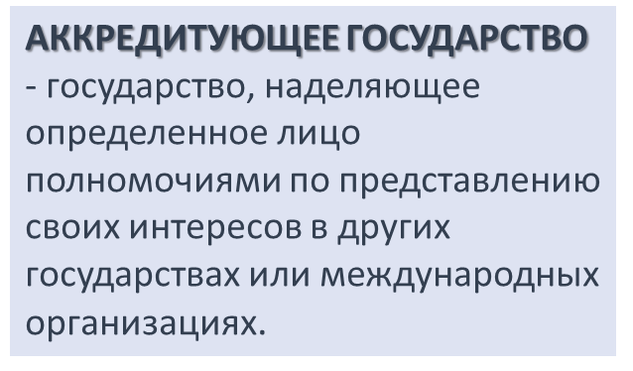

Slide 14
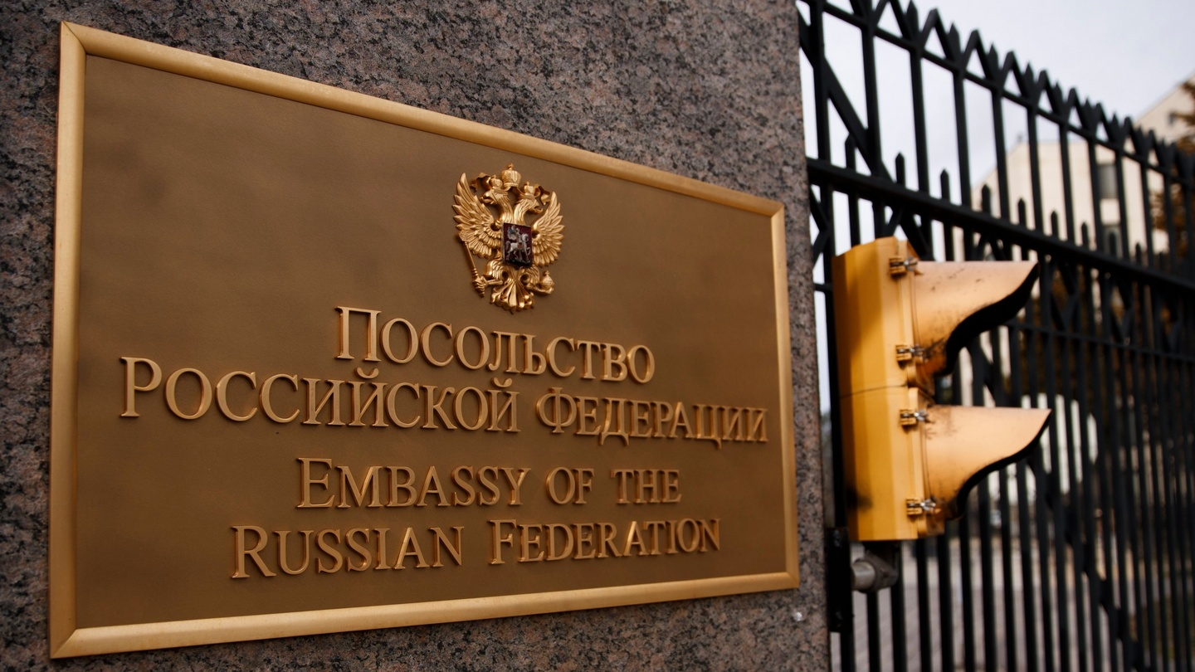
Учреждение постоянных дипломатических представительств осуществляется по взаимному согласию двух государств, которое выражается в виде
совместного коммюнике,
обмена нотами
подписания специального протокола,
что часто совпадает с достижением договоренности об установлении дипломатических отношений между этими государствами.

Slide 15
Дипломатические представительства учреждаются для
поддержания, развития и укрепления политических, экономических и культурных отношений,
защиты интересов своего государства и его граждан,
информирования правительства, аккредитующего государства об условиях и событиях в стране,
пребывания одними государствами на территории других с согласия последних

Slide 16
К функциям дипломатического представительства относятся:
представительская функция;
защита интересов представляемого государства;
ведение переговоров с правительством государства пребывания;
развитие дружественных отношений между государствами;
информирование своего правительства о стране пребывания.

Slide 17
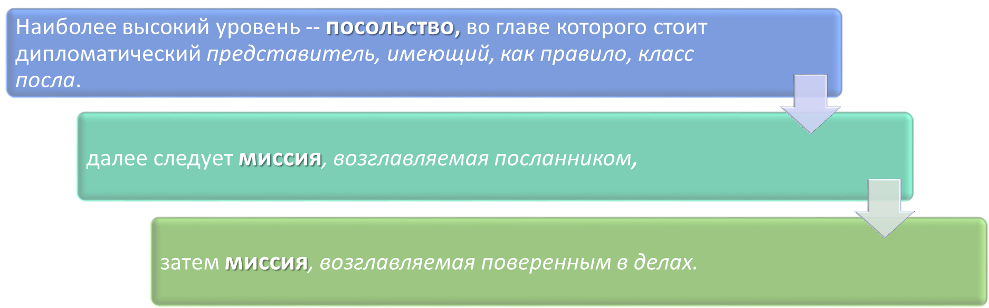
Современное международное право предусматривает возможность обмена диппредставителями на одном из трех уровней. Каждому уровню соответствует определенный класс главы представительства.
Страны, как правило, предпочитают устанавливать отношения друг с другом на самом высоком уровне, т.е. уровне послов, хотя возможен и вариант установления отношений на уровне посланников или поверенных в делах.

Slide 18
В соответствии со ст. 14 Конвенции о дипломатических сношениях главы дипломатических представительств делятся на следующие классы:
послы и нунции, аккредитуемые при главах государств;
2) посланники и интернунции, аккредитуемые при главах государств;
3) поверенные в делах, аккредитуемые при министрах иностранных дел.
Различия в классе глав дипломатических представительств не должны проводиться иначе как в отношении старшинства и этикета.

Slide 19
Апостольский нунций при вручении верительной грамоты президенту РФ
Дипломатические представители Ватикана:
- представитель, имеющий класс посла – НУНЦИЙ
- представитель, имеющий класс посланника - ИНТЕРНУНЦИЙ

Slide 20

В связи с утверждением во второй половине XX в. принципа суверенного равенства государств, миссии в настоящее время встречаются весьма редко.
Рост взаимного доверия и уважения приводят к постепенному исчезновению из дипломатической практики класса посланников как глав представительств.
На сегодня в Москве, например, нет дипломатического представительства, которое не возглавлялось бы послом.

Slide 21

Дипломатических представителей 3-го класса — постоянных поверенных в делах — в современной международной практике совсем мало.
Ими обмениваются страны с взаимными ограниченными политическими, экономическими и иными интересами, не желающие чаще всего по политическим мотивам, поддерживать дипломатические отношения между собой на более высоком уровне.
Важно иметь в виду, что уровень представительства не отражается в принципе ни на объеме выполняемых им функций, ни на иммунитетах и привилегиях дипломатических представительств и их персонала

Slide 22
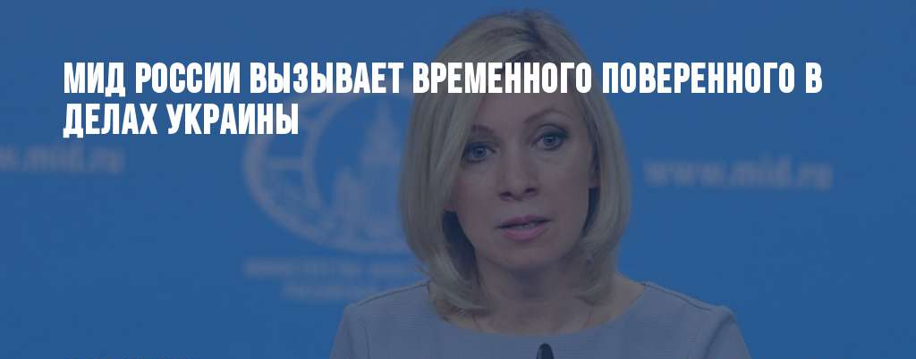
Класс поверенных в делах не следует путать с должностью временного поверенного в делах, который исполняет обязанности главы дипломатического представительства на период его отсутствия (болезнь, командировка, отпуск).
Временным поверенным в делах является
лицо, замещающее отсутствующего в
стране посла, посланника или постоянного
поверенного в делах.
Им обычно назначается один из старших
дипломатов представительства.
Временный поверенный является главой
дипломатического представительства своей страны, но не поверенным в делах миссии, как иногда ошибочно считают.
Он обладает всеми правами и привилегиями главы дипломатического представительства, за исключением протокольных почестей, которые ему оказываются в несколько меньшем объеме, нежели послу или посланнику.

Slide 23
Дипломатические ранги
Кроме классов, существуют также и дипломатические ранги, которые имеют главы дипломатических представительств
и дипломатический персонал
посольств,
консульств
представительств государств при международных организациях
Классы глав дипломатических представительств – сфера регулирования нормами международного права
Дипломатические ранги – сфера внутригосударственного права, ибо эти служебные звания старшинства дипломатов
Каждое государство имеет свою систему дипломатических рангов,
устанавливаемую во внутреннем праве. Высшие дипломатические ранги
(посла и посланника) обычно присваиваются главой государства, остальные – министром иностранных дел.

Slide 24

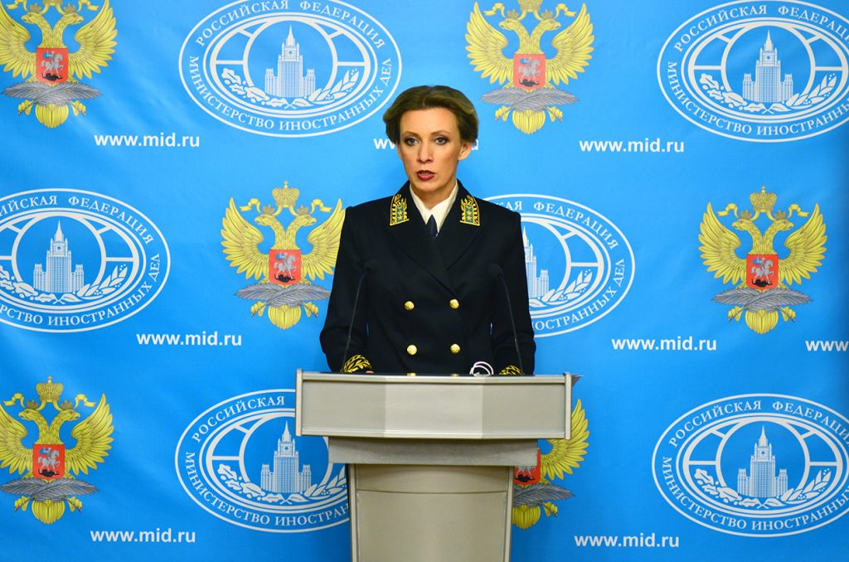


Дипломатическим работникам присваиваются дипломатиче­ские ранги.
Дипломатический ранг — это особое звание, которое присваивается в соответствии с занимаемой государственной должностью в системе Министерства иностранных дел РФ, ди­пломатических представительствах и консульских учреждениях за рубежом и представительствах МИД России на территории РФ.
Введенные впервые еще в 1943 г. дипломатические ранги со­хранились в неизменном виде до настоящего времени.
- дек. 2017
- июнь
2020
Директор Департамента информации и печати МИД России М. В. Захарова

Slide 25
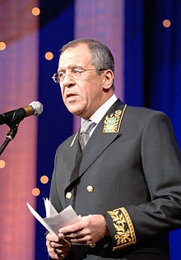
В Российской Федерации Указом Президента РФ № 1371 от 15 октября 1999 г. для дипломатических работников устанавливаются следующие дипломатические ранги:
− Чрезвычайный и Полномочный Посол,
− Чрезвычайный и Полномочный Посланник 1 класса,
− Чрезвычайный и Полномочный Посланник 2 класса,
− советник 1 класса,
− советник 2 класса,
− первый секретарь 1 класса,
− первый секретарь 2 класса,
− второй секретарь 1 класса,
− второй секретарь 2 класса,
− третий секретарь,
− атташе.
С. В. Лавров,
Министр иностранных дел РФ,
Чрезвычайный и Полномочный Посол
.

Slide 26
выс­шие ранги — Чрезвычайного и Полномочного Посланника 1 и 2 классов, Чрезвычайного и Полномочного Посла — при­сваиваются Президентом РФ.
Дипломатические ранги от атташе до советника 1 класса присваиваются приказом министра иностранных дел РФ;
В соответствии с постановлением Правительства РФ от 17 но­ября 2001 г. № 799 дипломатическим работникам, имеющим ди­пломатические ранги
Чрезвычайного и Полномочного Посла
Чрезвычайного и Полномочного Посланника 1 и 2 классов,
по­ложена форменная одежда, имеющая знаки различия.

Slide 27
При присвоении дипломатических рангов дипломатическим работникам в расчет берутся нормативные требования, предъ­являемые
к профессиональному образованию дипломатическо­го работника,
стажу и опыту его работы по специальности.
Имеют значение также
срок пребывания дипломатического ра­ботника в том или ином дипломатическом ранге (в частности, установлены минимальные сроки пребывания в дипломатиче­ских рангах),
результаты служебной деятельности работника
наличие у него сертификатов о соответствующем уровне владе­ния иностранными языками.
Все вопросы присвоения очеред­ных рангов рассматриваются и решаются на заседаниях специ­альной аттестационной комиссии или комиссии по рангированию под председательством первого заместителя министра иностранных дел.
Лица, которым присвоены дипломатические ранги, сохраняют их пожизненно.

Slide 28
Во всех структурах системы МИД России приняты
единые требования к кадровому составу.
Низшей дипломатической должностью
в центральном аппа­рате МИД России,
как и в дипломатических и консульских
загранпредставительствах, является
должность референта.
На нее, как правило, назначаются
вновь пришедшие на диплома­тическую
службу выпускники высших учебных
заведений.
Кадры в МИД РФ
дипломатический состав
административно-технический пер­сонал.
Тем не менее на практике принято считать, что с точки зре­ния статуса и содержания работы подлинно дипломатические должности начинаются с должности атташе, поскольку именно эта должность соответствует первому дипломатическому ран­гу — атташе.

Slide 29

Назначение посла
Издавна существует правило предварительного выяснения: будет ли конкретное лицо,
предлагаемое на должность посла, принято в этом качестве без предубеждений и подозрений в стране пребывания.
Венской конвенцией о дипломатических сношениях предусматривается, что аккредитующее государство должно получить согласие («агреман» - от фр. agrément — одобрение, согласие ) правительства государства пребывания на назначение конкретного лица, которое оно предполагает аккредитовать как главу своего дипломатического ведомства в этом государстве
Curriculum Vitae или CV -
краткое хронологическое описание жизни, образования, мест работы и профессиональных навыков по определённой форме
Нота с просьбой об агремане отправляется в МИД страны пребывания. К ней прилагается краткая биографическая справка о кандидатуре нового посла - CV

Slide 30

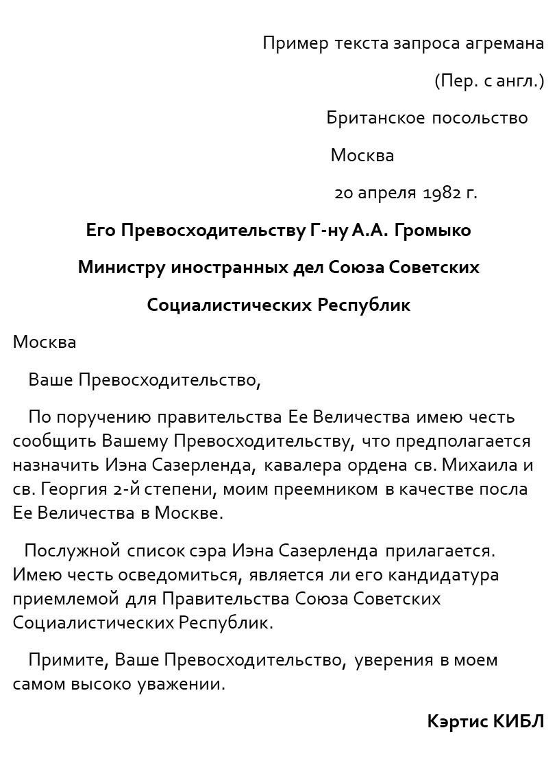

В различных случаях агреман может запрашиваться по-разному.
Если дипломатические отношения между двумя государствами только устанавливаются и глава диппредставительства назначается впервые, то запрос может быть сделан в третьей стране через диппредставителей в ней обеих договаривающихся сторон.
В случае замены одного главы диппредставительства другим запрос агремана, как правило, делается его предшественником перед отъездом из страны или временным поверенным в делах в случае, если прежний посол уже уехал из страны.

Slide 31
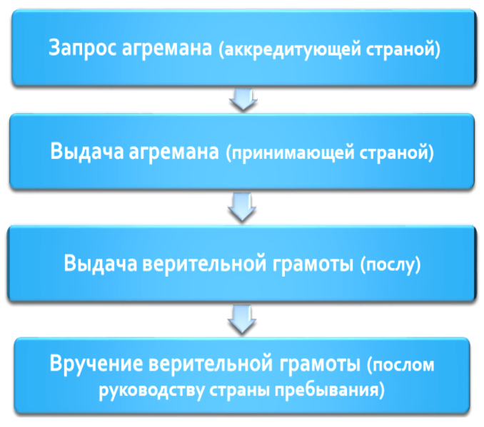
Глава диппредставительства считается приступившим к выполнению официальных функций в государстве пребывания с момента вручения им своих верительных грамот главе принимающего государства.
Обычно вместе с верительными грамотами вновь
назначенный посол вручает и отзывную грамоту
своего предшественника.
В некоторых странах существует практика направления от имени главы государства пребывания в адрес главы аккредитующего государства отпускной грамоты, где содержатся комплименты в адрес отъезжающего посла.

Slide 32
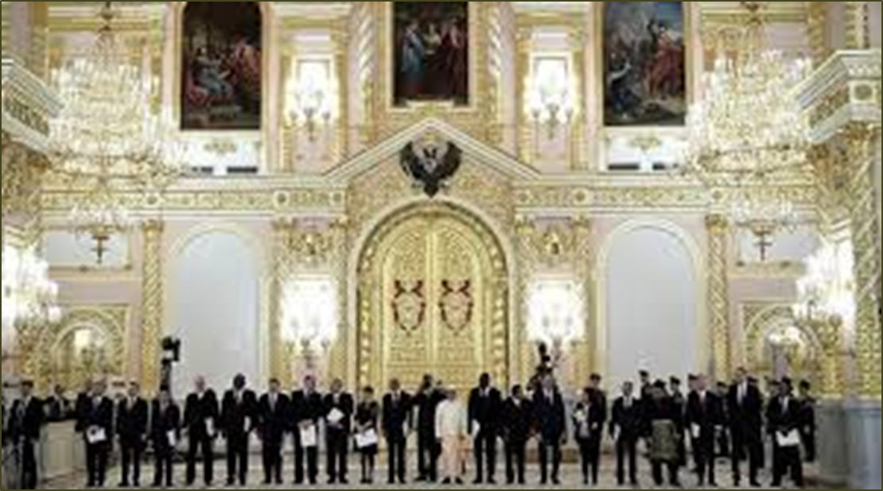
Время ответа на запрос агремана
Венской конвенцией о дипломатических сношениях не определено не определено.
В случае значительной задержки с получением агремана аккредитующее государство воспринимает это как вежливую форму отказа.
Тогда, не предавая ситуацию огласке и ничего не выясняя, МИД начинает подбирать нового кандидата в послы, а затем запрашивать агреман уже для него.
Существуют три основных причины отказа:
Личность кандидата (факты его биографии, отношение к будущей стране пребывания) по каким-то причинам не подходит властям, которые должны дать агреман.
Некоторые особенности и нюансы межгосударственных отношений (к личности посла не имеют отношения)
Большинство стран не допускают, чтобы «чужой» посол был гражданином их государства (не очень распространенная практика).
Вручение верительных грамот президенту РФ вновь прибывших послов.

Slide 33
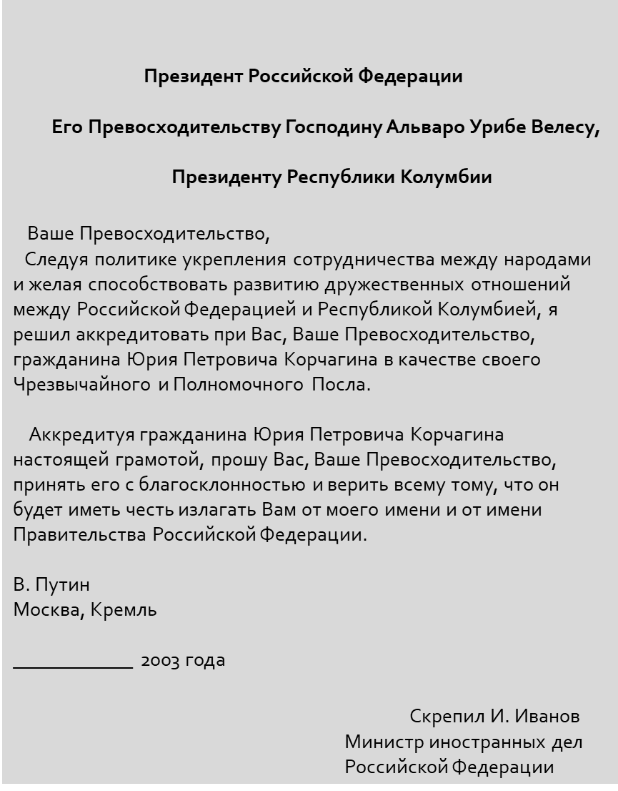
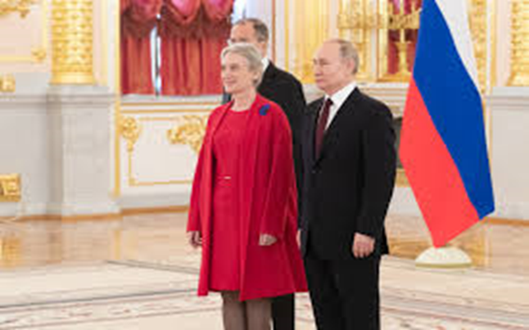
Верительные грамоты (lettres de creance —
фр.) являются документом, который официально удостоверяет статус посла как представителя главы государства.
Вручение верительных грамот вновь прибывшим послом имеет чрезвычайно большое символическое значение в практике дипломатических отношений. Вручая свои верительные грамоты главе государства аккредитации, посол вступает с ним в свой первый официальный контакт.
Учитывая большое
политическое
значение этой
первой встречи,
церемония вручения
верительных грамот
всегда отличается особой торжественностью.

Slide 34
Некоторые особенности этой практики
обычно агреман запрашивается и дается в письменной форме;
переписка об агремане и возможный отказ в нём не разглашаются
быстрая дача агремана является свидетельством хороших отношений между государствами.
юридически важно то, что в агремане можно отказать и не требуется мотивировки отказа (ст. 4 Венской конвенции о дипломатических сношениях )
после получения агремана кандидат становится «персоной грата»;
отрицательный ответ означает, что данное лицо считается «персоной нон грата».

Slide 35



